Slide 1
Banque d’image pour votre résumé sur la théorie des collisions

Slide 2
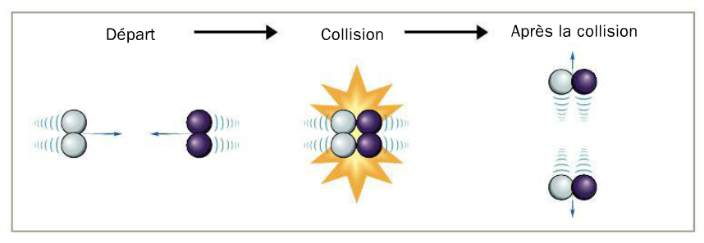

Slide 4
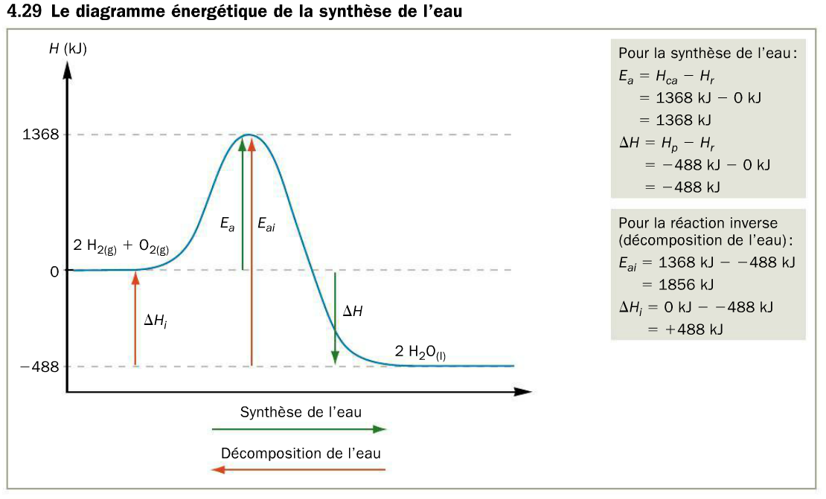

Slide 5
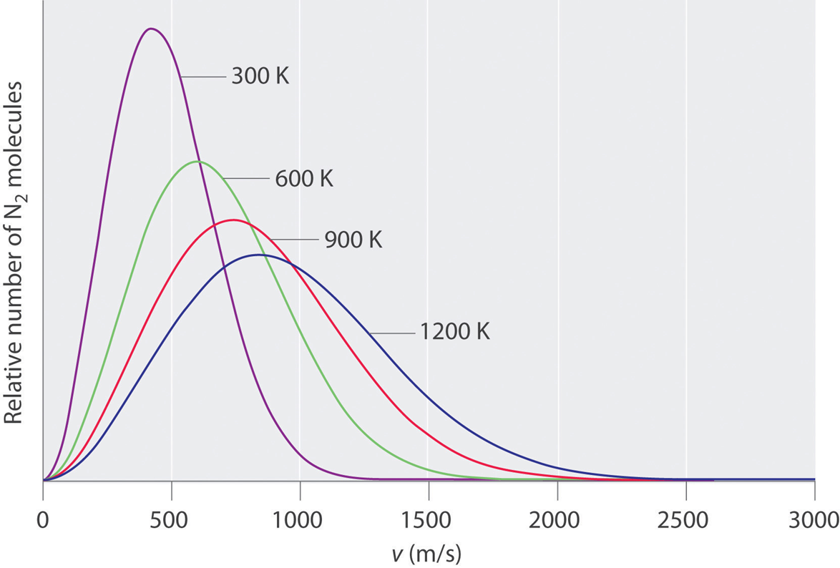

Slide 6
